Slide 1

Музыкально-оздоровительная работа
в детском саду
Музыкальный руководитель
МБДОУ ДС № 37 «Мальвинка»
города Смоленска
Е.Н. Романкова
2013

Slide 2

Музыкально-оздоровительная работа в детском саду – это организованный педагогический процесс, направленный на развитие музыкальных и творческих способностей детей, сохранение и укрепление психофизического здоровья с целью формирования полноценной личности
ЦЕЛЬ:
организовать музыкально-оздоровительную работу в ДОУ, обеспечивающую каждому ребенку укрепление психического
и физического здоровья, выявление музыкальных и творческих способностей, формирование привычки к здоровому образу жизни.

Slide 3
ЗАДАЧИ:
Формировать положительное отношение ребенка к окружающему миру, к своей семье, сверстникам и к самому себе.
Сохранять и укреплять физическое и психическое здоровье ребенка.
Создавать условия, обеспечивающие благополучие каждого ребенка.
Используя здоровьесберегающие технологии повышать адаптивные возможности детского организма (активизировать защитные свойства, устойчивость к заболеваниям).
Формировать правильную осанку, гигиенические навыки.
Развивать музыкальные и творческие способности в различных видах музыкальной деятельности, используя здоровьесберегающие технологии, исходя из возрастных и индивидуальных особенностей ребенка, формировать начала музыкальной культуры.
Создавать предметно-развивающую среду и условия для формирования гармоничной, духовно богатой, физически здоровой личности.

Slide 4
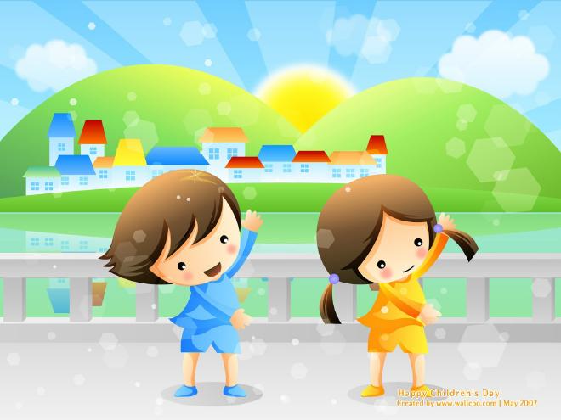
Новизна системы музыкально-оздоровительной работы
Использование здоровьесберегающих технологий на музыкальном занятии дает возможность разнообразить с пользой для здоровья детей привычные виды музыкальной деятельности, развивающие творческие способности.
Проведение интегрированных музыкально-валеологических занятий позволяет педагогам шире и интереснее рассказать о пользе здорового образа жизни и необходимости знать и выполнять правила личной гигиены.
Новые формы взаимодействия с семьей по музыкальному воспитанию , включают вопросы сохранения здоровья детей в детском саду и дома.

Slide 5
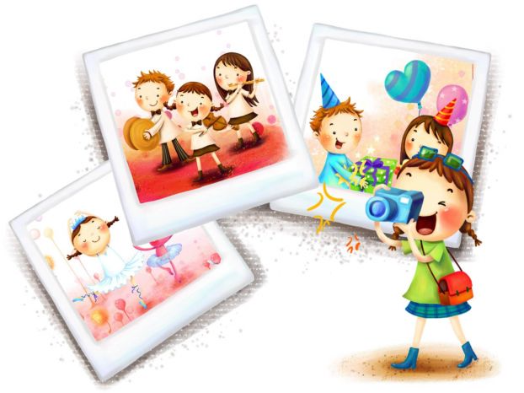
Планируемые результаты
Повышение уровня развития музыкальных и творческих способностей детей.
Стабильность эмоционального благополучия каждого ребенка.
Повышение уровня речевого развития.
Снижение уровня заболеваемости (простудные заболевания)
Стабильность физической и умственной работоспособности во всех сезонах года независимо от погодных условий.

Slide 6
Организация здоровьесберегающего пространства в ДОУ
Помещения | Процессы | Участники
Музыкальный зал | Утренняя гимнастика по музыку Музыкальные занятия Индивидуальные занятия Кружковая работа Праздники, досуги и развлечения | Музыкальный руководитель, инструктор физвоспитания, воспитатели, дети, родители
Физкультурный зал | Физкультурные занятия с использованием музыки Кружковая работа Физкультурные досуги | Инструктор физвоспитания, дети, воспитатели, музыкальный руководитель
Групповая комната | Самостоятельная музыкальная итеатрализованная деятельность в музыкальных уголках Индивидуальная работа | Дети, воспитатели, музыкальный руководитель
Территория детского сада | Физкультурные занятия на улице Музыкально-физкультурные праздники Спортивные праздники и развлечения | Дети, воспитатели, инструктор физвоспитания, музыкальный руководитель.

Slide 7
Здоровьесберегающие технологии на музыкальном занятии
Музыкальное занятие
Валеологические песенки-распевки
Дыхательная гимнастика
Игровой массаж
Пальчиковые игры
Артикуляционная гимнастика
Музыкотерапия

Slide 8
Формы организации музыкальной деятельности
Регламентируемые
Музыкально-оздоровительные занятия (тематические)
Утренняя гимнастика под музыку
Совместные с детьми и родителями оздоровительные праздники
Индивидуальные коррекционные занятия (индивидуально-дифференцированый подход)
Занятия фонетичекой ритмикой
Логоритмика
Не регламентируемые
Музыкальное сопровождение режимных моментов, способствует как активации , так и успокоению центральной нервной системы ребенка
Совместная музыкальная деятельность воспитателя и ребенка в группе, основанная на здоровьеформирующих принцыпах
Совместная музыкальная деятельность родителей и детей в семьн – адекватная музыкальной деятельности в ДОУ
Использование антистрессовой гимастики на музыкальных занятиях в ДОУ
Музыкотерапия
Минуты шалости (танцы между занятиями)

Slide 9
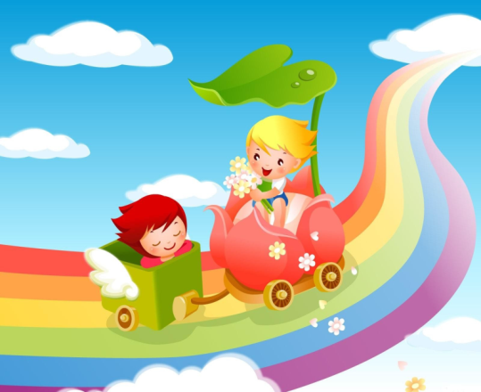
Личностно-профессиональные качества и умения музыкального руководителя необходимые для реализации педагогического оздоровления
Умело анализировать педагогическую ситуацию в условиях оздоровления
Наличие знаний об особенностях возрастной физиологии, формировании и функционировании психических процессов детей дошкольного возраста.
Способность проектирования и моделирования здоровьесберегающих технологий в музыкально-оздоровительном процессе.
Владеть основами здорового образа жизни
и стать примером для детей, проявляя заботу
о своем здоровье и здоровье окружающих
людей.

Slide 10
Взаимодействие с семьей
Оформление наглядного
материала
Конкурсы с участием родителей
Театральные предстваления для детей и родителей
Родительские собрания
Музыкальное воспитание
Музыкальные, спортивные праздники и досуги с участием родителей
Дни открытых дверей для родителей
Анкетирование родителей
Индивидуальные консультации
Совместное изготовление костюмов

Slide 11
ВЫВОД:
Систематическое использование дыхательной гимнастики влияет не только на физическое состояние ребенка, когда уменьшается заболеваемость дыхательных путей, но и на развитие ладового слуха.
Использование музыкально-ритмических движений влияет не только она развитие пластики и движения, соответствующих ритму и темпу музыки, но и на формирование правильной осанки, профилактике плоскостопия.
Пальчиковые игры, предметы для игр и танцев позволяют развить общую и мелкую моторику, учат ориентироваться в пространстве.
Использование коротких попевок и распевок улучшает состояние дыхательных путей и развитию голосового аппарата, звуковысотного слуха и ладового чувства.
Использование подвижных игр влияет на развитие ориентировки в пространстве, фонетического слуха, правильности речи, а так же имеет профилактическое действие.
Релаксация на музыкальных занятиях приобщает к классической музыке, развивает умение расслабляться после полученной нагрузки.

Slide 12
ИСТОЧНИКИ:
http://s007.radikal.ru/i300/1105/ce/5b0bd6bdb374.jpg фон
http://www.bankoboev.ru/fons/OTg5/Bankoboev.Ru_raduga_so_zvezdami.gif картинка для создания вертикальной виньетки
источник шаблона: Ранько Елена Алексеевна
Гаврючина Л.В.Здоровьесберегающие технологии в ДОУ: метод.пособие/ Л.В.Гаврючина. –М.: Сфера,2008
Кудрявцева В.Т. Развивающая педагогика оздоровления. – М.: Линка-Пресс, 2000
Стрельникова А. « Дыхательная гимнастика»
Тютюнникова Т.Э. Речевые игры / Т.Э.Тютюнникова // Дошкольно восптиание. -1998
Узорова О.В. Пальчиковая гимнастика/ О.В.Узорова, Е.А.нефедова. – М. : ООО»Издательство АСТ», 2004

